Slide 1



Kurzvorstellung
Phytoextrakte als potenzielle Quelle antioxidativ wirkender Substanzen
Malzwirkstoffe
Bio4Food
Jahrestreffen der ProcessNet-Fachgruppe Phytoextrakte 2022
Frankfurt/Main
23./24. Mai 2022

Slide 2
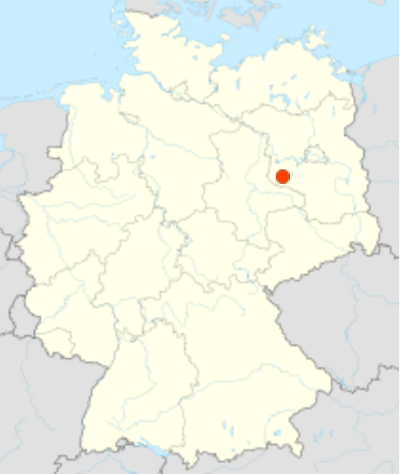
Phytoextrakte als potenzielle Quelle antioxidativ wirkender Substanzen
Kurzvorstellung
Institut für Lebensmittel- und Umweltforschung e.V.
Gemeinnütziger Verein
Bindeglied zwischen Forschung und Industrie
Standort: Bad Belzig, Brandenburg
Mitarbeiter: 25
Malzwirkstoffe
Bio4Food
www.ilu-ev.de
Jahrestreffen der ProcessNet-Fachgruppe Phytoextrakte 2022
Frankfurt/Main
23./24. Mai 2022
Notes:
Quelle: Getreide, Hopfen: https://de.depositphotos.com/9093331/stock-illustration-hops-and-wheat.html

Slide 3
Kurzvorstellung
Institut für Lebensmittel- und Umweltforschung e.V.
Gemeinnütziger Verein
Bindeglied zwischen Forschung und Industrie
Standort: Bad Belzig, Brandenburg
Mitarbeiter: 25
www.ilu-ev.de
Malzwirkstoffe
Bio4Food
Notes:
Quelle: Getreide, Hopfen: https://de.depositphotos.com/9093331/stock-illustration-hops-and-wheat.html

Slide 4
Kurzvorstellung
Kultivierung in Flaschen
Kultivierung in Säulen
Acutodesmus sp.
Lyophilisierte Algen Biomasse
Algen
Kultivierung
Institut für Lebensmittel- und Umweltforschung e.V.
Gemeinnütziger Verein
Bindeglied zwischen Forschung und Industrie
Standort: Bad Belzig, Brandenburg
Mitarbeiter: 25
Extruder
Fischfutter zur oralen Vakzination
Extrudierte grüne Kaffeebohnen
Glasnudeln
Extrusion
www.ilu-ev.de
Notes:
Mikroalgen- und Cyanobakterienkultivierung:
Fester Bestandteil des Instituts seit Gründung 1991
Früher: Einsatz in Kosmetika
Kultivierung und Fermentation auf Lebensmittelabfällen zur Generierung von hochwertiger Biomasse und zur Herstellung von nutzbaren Stoffwechselprodukten der Algen
Extrusion:
Durchsatz von 3-20 kg/h
Tierfutterproduktion (Schweinefutter auf Basis von Biertreber, Fischfutter zur oralen Impfung)
Lebensmittelproduktion (Glasnudeln)
Kompositwerkstoffe (Isoliergranulate aus Roggen)

Slide 5
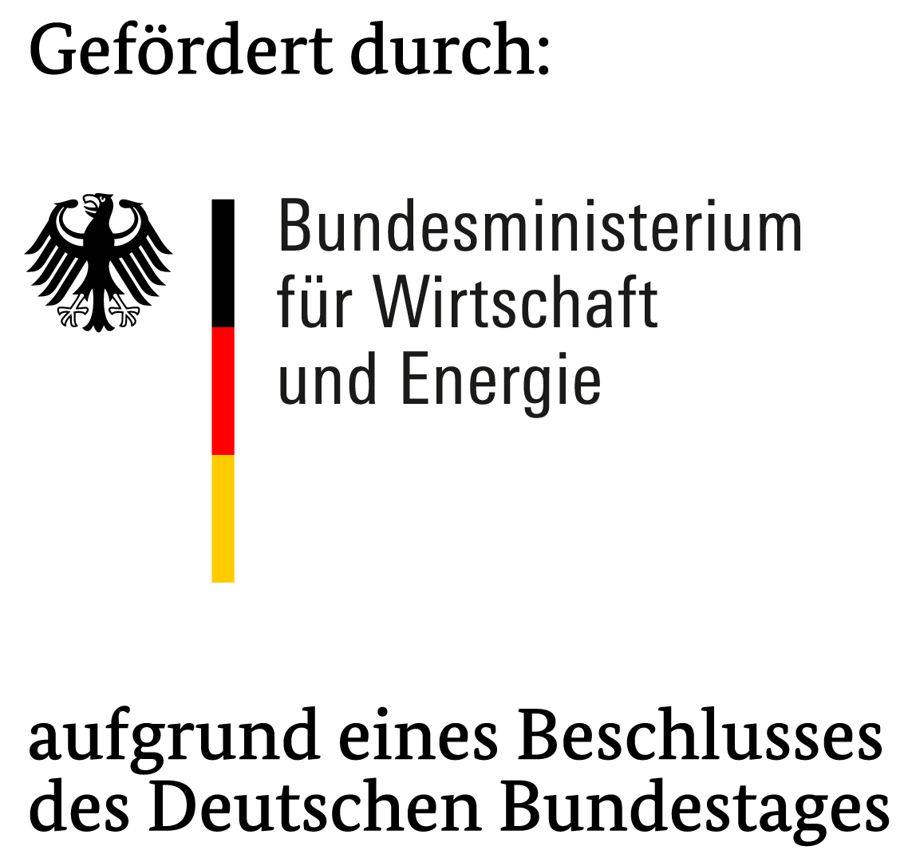

Kurzvorstellung
Grüne Erbsen Nudeln
Weißbrot mit Roter Beete
Teig mit Mikroalgen
Reismehl-Karotten Fermentation
Teig- und
Backwaren
Zwischenfrucht Experimente
Bodenfeuchte Messung
Topf Experimente
Saatbeet Vorbereitung
Koordinierung
Versuchswesen
Malzwirkstoffe
Notes:
Back- und Teigwaren:
Verarbeitung von Getreiden und Leguminosen (Hülsenfrüchte)
Produktentwicklung mit und für die Industrie
Oft mit Fokus auf zusätzlichen ernährungsphysiologischen Vorteilen
Koordinierungsstelle Versuchswesen Brandenburg:
Verbreitung gewonnenen Wissens von den Versuchsfeldern in die landwirtschaftliche Praxis
Andersrum sollen Fragen der Landwirte schneller den Weg zu den Wissenschaftlern finden
Presse, Social Media, Broschüren, Events, Entwicklung neuer Projekte

Slide 6
Malzwirkstoffe
Grüne Erbsen Nudeln
Weißbrot mit Roter Beete
Teig mit Mikroalgen
Reismehl-Karotten Fermentation
Teig- und
Backwaren
Zwischenfrucht Experimente
Bodenfeuchte Messung
Topf Experimente
Saatbeet Vorbereitung
Koordinierung
Versuchswesen
Nebenprodukte der Bierherstellung –
Quelle antioxidativer Substanzen
Grundgedanke:
  Gewinnung wertgebender Inhaltsstoffe aus Nebenstromprodukten
  Reduktion von Reststoffen der Bierproduktion
Bioaktive Malzwirkstoffe für
kosmetische Applikationen
Notes:
Bioaktive Malzwirkstoffe für kosmetische Applikationen
Quelle: Getreide, Hopfen: https://de.depositphotos.com/9093331/stock-illustration-hops-and-wheat.html

Slide 7
Malzwirkstoffe
Nebenprodukte der Bierherstellung –
Quelle antioxidativer Substanzen
Grundgedanke:
  Gewinnung wertgebender Inhaltsstoffe aus Nebenstromprodukten
  Reduktion von Reststoffen der Bierproduktion
Bioaktive Malzwirkstoffe für
kosmetische Applikationen
Notes:
Bioökonomie und ganzheitliche Nutzung von Rohstoffen -> Reststoffverwertung ist in vielen unserer Projekte ein Aufhänger
Im Vereinsvorstand befindet sich ein Brauer, der uns auf anfallende Reststoffe aufmerksam gemacht hat. So kam dieses Projekt zustande.

Slide 8
Malzwirkstoffe
Nebenprodukte der Bierherstellung –
Quelle antioxidativer Substanzen
Ziele:
  Extraktion von antioxidativen Inhaltsstoffen
  Evaluation des hautaufhellenden Potenzials
Bioaktive Malzwirkstoffe für
kosmetische Applikationen
Notes:
Whitening/Anti-Aging -> durch Erfahrungen aus vorangegangenen Projekten zu Algen in Kosmetika ist bekannt, dass es einen großen Markt für hautaufhellende Produkte gibt.

Slide 9
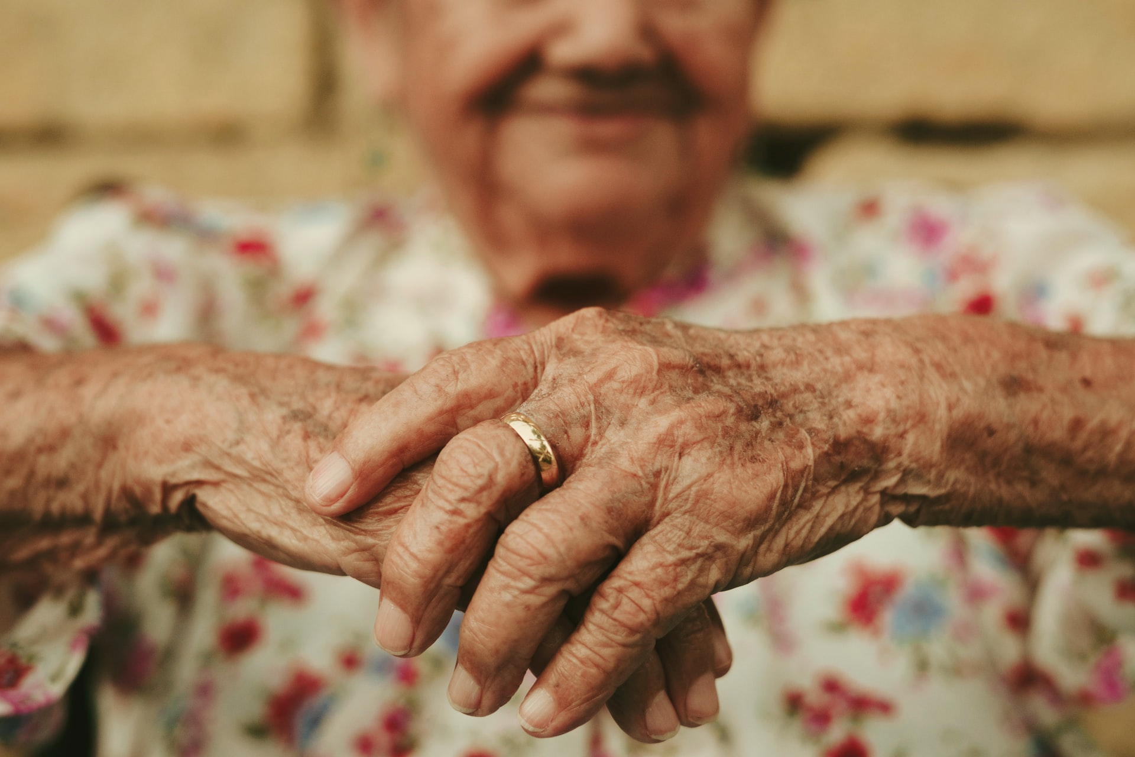
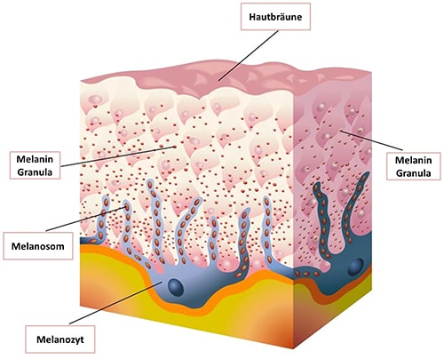

Warum Whitening?
Malzwirkstoffe
Nebenprodukte der Bierherstellung –
Quelle antioxidativer Substanzen
Whitening – Antioxidantien?
Malz? Nebenströme?
Zusammenhang
Quelle: Eduardo Barrios on Unsplash
Quelle: www.kirsten-derma.de
Notes:
Whitening/Anti-Aging

Slide 10
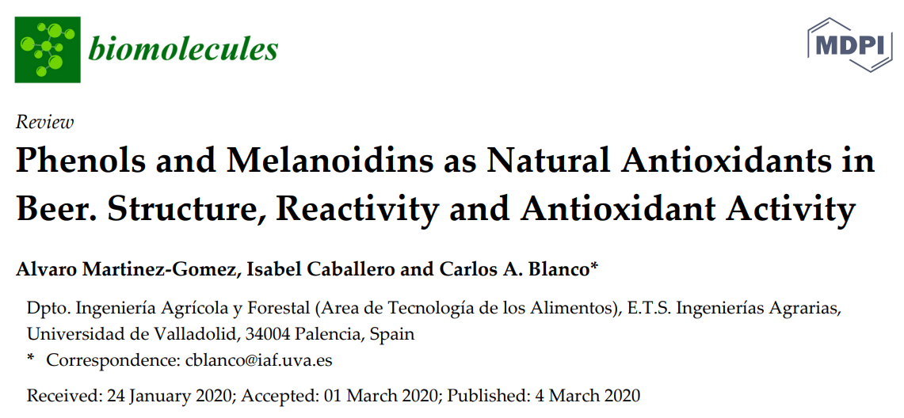
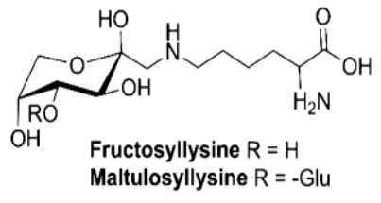
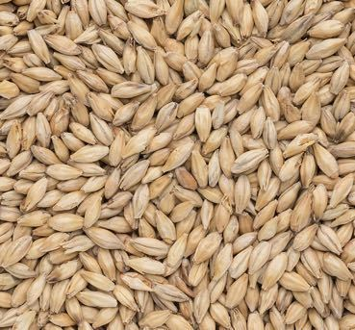
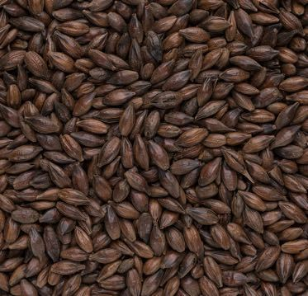
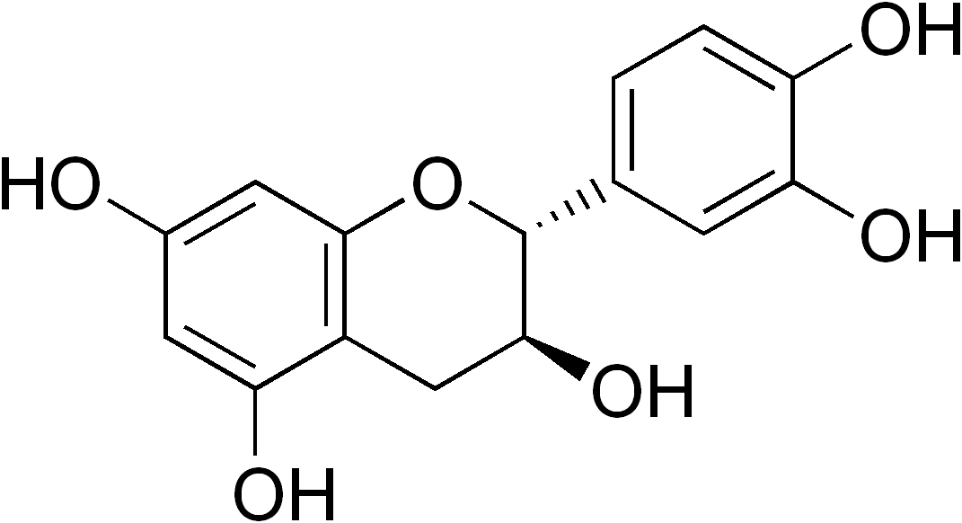
Malzwirkstoffe
Warum Whitening?
Warum Antioxidantien?
Quelle: Eduardo Barrios on Unsplash
Quelle: Ebanks, J.P.; Wickett, R.R.; Boissy, R.E. Mechanisms Regulating Skin Pigmentation: The Rise and Fall of Complexion Coloration. Int. J. Mol. Sci. 2009, 10, 4066-4087. https://doi.org/10.3390/ijms10094066.
Quelle: www.kirsten-derma.de
Antioxidantien in Zwischen- und
Nebenprodukten der Bierherstellung
(+)-Catechin
Notes:
„Altersflecken“ (Lentigines seniles) = unregelmäßige Verdickung der Oberhaut und vermehrte Einlagerung von Pigmenten
Eine Anhäufung des polymeren Pigments wird visuell als Bräunung wahrgenommen.
Melanozyten befinden sich in der Basalzellschicht, die unterste Schicht der Oberhaut.
Antioxidantien: verlangsamen oder verhindern eine Oxidationsreaktion -> Oxidation: Übergang eines/mehrerer Elektron/en vom Reduktionsmittel an das Oxidationsmittel, welches dadurch oxidiert wird.
Antioxidans:
Fangen bspw. reaktive Sauerstoffspezies ab und machen diese unschädlich -> Reduktion von oxidativem Stress
Tyrosin: Schlüsselenzyms der Melaninsynthese -> Klasse der Monooxygenasen: katalysieren den Einbau eines Sauerstoffatoms in Form einer Hydroxygruppe in ein Substrat
Geschieht in den Melanozyten (Basalzellenschicht der Haut)
Aktiviert durch UV-Licht
In mehreren Schritten wird Tyrosin zu Melanin oxidiert (L-DOPA -> DOPAchinon -> DOPAchrom)
Über die Dendriten der Melanozyten wird Melanin an die Keratinozyten weitergegeben.

Slide 11
Antioxidantien in Zwischen- und
Nebenprodukten der Bierherstellung
Warum Whitening?
Warum Antioxidantien?
Quelle: Eduardo Barrios on Unsplash
Quelle: Ebanks, J.P.; Wickett, R.R.; Boissy, R.E. Mechanisms Regulating Skin Pigmentation: The Rise and Fall of Complexion Coloration. Int. J. Mol. Sci. 2009, 10, 4066-4087. https://doi.org/10.3390/ijms10094066.
(+)-Catechin
Quelle: www.kirsten-derma.de
Notes:
Phenolische Verbindungen im Getreide/Malz:
Liegen als freie Form, unlöslich-gebundene Form oder als lösliche Ester vor
80% der Phenole im Bier stammen vom Malz, 20% vom Hopfen (Obwohl Hopfen viel mehr Phenole beinhaltet, wird davon wesentlich weniger bei der Bierherstellung eingesetzt)
Maillard-Reaktion: Nicht-enzymatische Bräunungsreaktion , die oberhalb von 140°C sehr schnell abläuft, unter Ausschluss von Wasser
Melanoidine: stickstoffhaltige, organische Verbindungen mit gelbbraun bis fast schwarzer Färbung
Reduzierende Zucker: Saccharide, die in Lösung eine freie Aldehydgruppe (-CHO) besitzen, und damit ein Oxidationsmittel reduzieren. Dabei oxidiert die Aldehydgruppe zu einer Carboxygruppe (-COOH). Bsp.: Glucose, Fructose, Maltose, Lactose
Freie Radikale sind reaktive Sauerstoffspezies mit ungepaarten Elektronen -> bestrebt, anderen Atomen oder Molekülen ein Elektron zu entreißen. Beim Entreißen entstehen neue Radikale -> Kaskade entsteht
Mechanismus der Antioxidantien: Abbruch von radikalischen Kettenreaktionen, indem sie Elektronen abgeben oder aufnehmen, dabei jedoch nicht weiterreagieren (Bildung reaktionsträger, stabiler Radikale) -> Abbruch der Reaktionskaskade
Bildquelle: www.Pfalzmalz.de

Slide 12
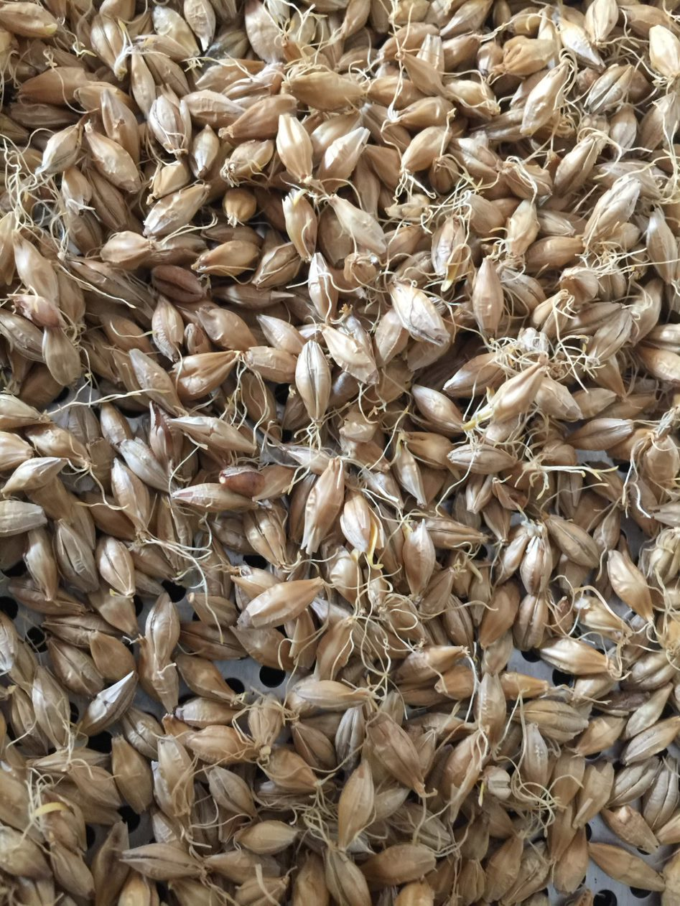
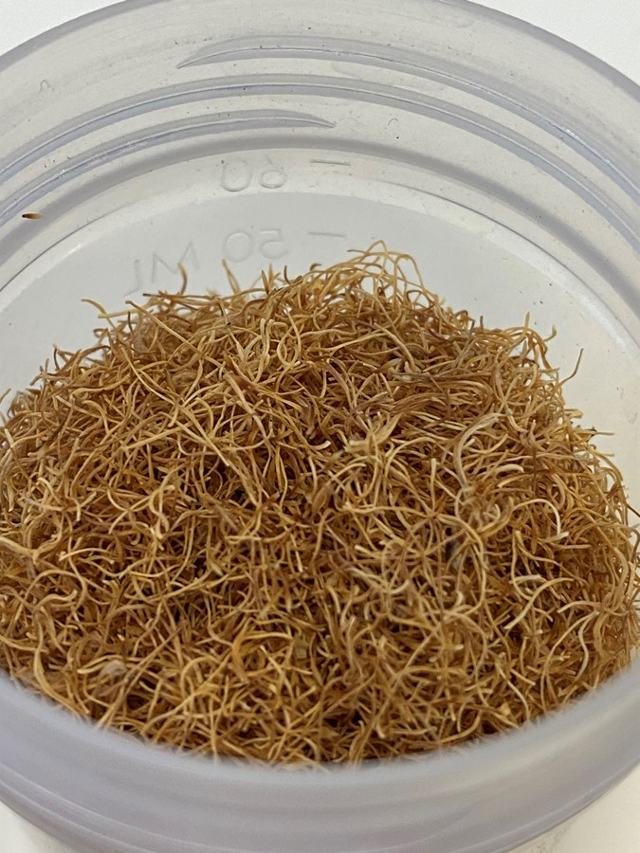
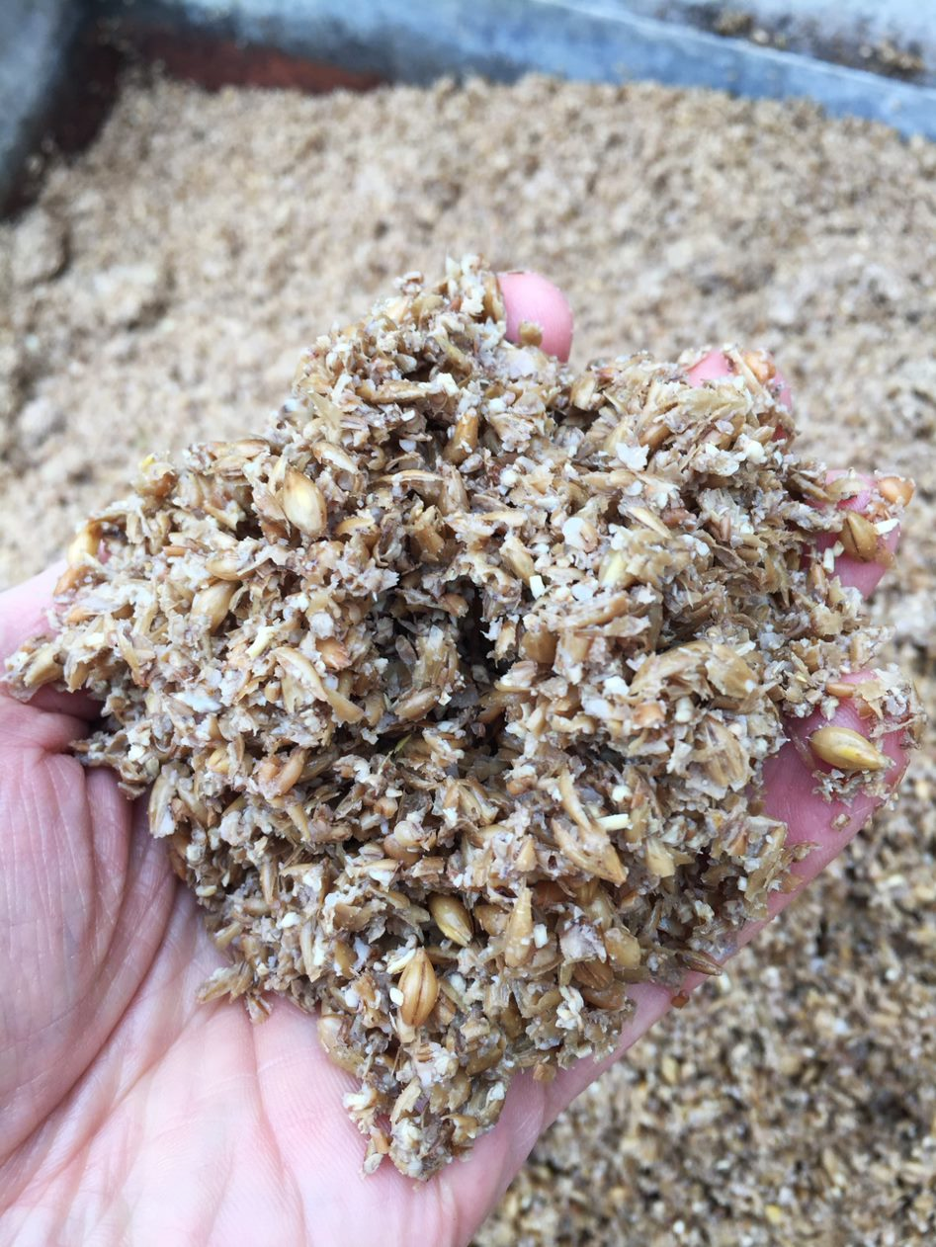
Welche Nebenströme?
Getreide
Malz
Brauen
Gärung
Abfüllung
Malzkeime
Treber
Mehrere 100 t/a
130€/t -> Tierfütterung
2 Mio t/a
50 €/t -> Tierfütterung
Notes:
Welche Nebenprodukte entstehen überhaupt?
Das Brauen von Bier stellt an sich schon eine Pflanzenextraktion dar.
Der Gehalt an wertvollen Inhaltstoffen ist dementsprechend geringer. Aber die anfallende Menge ist groß.

Slide 13
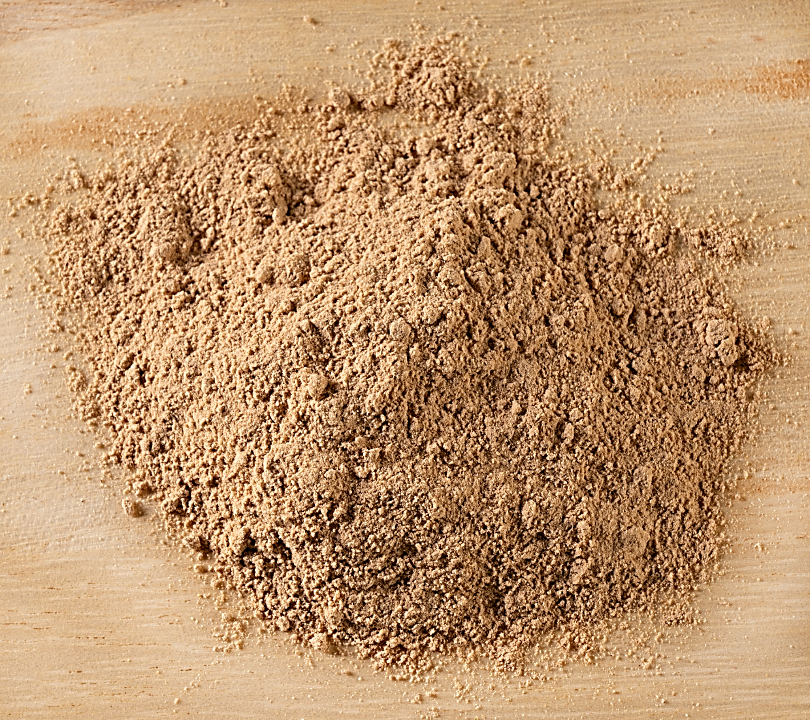
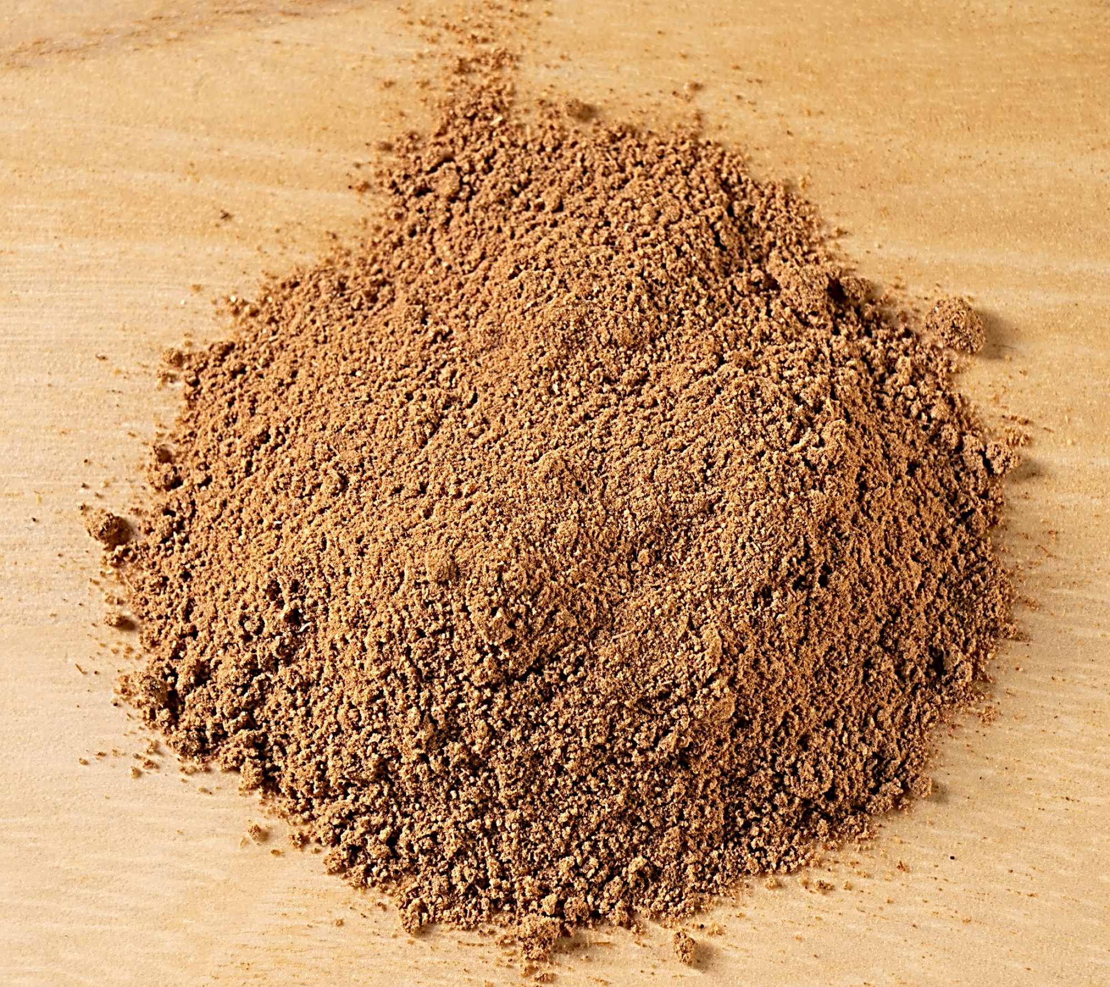
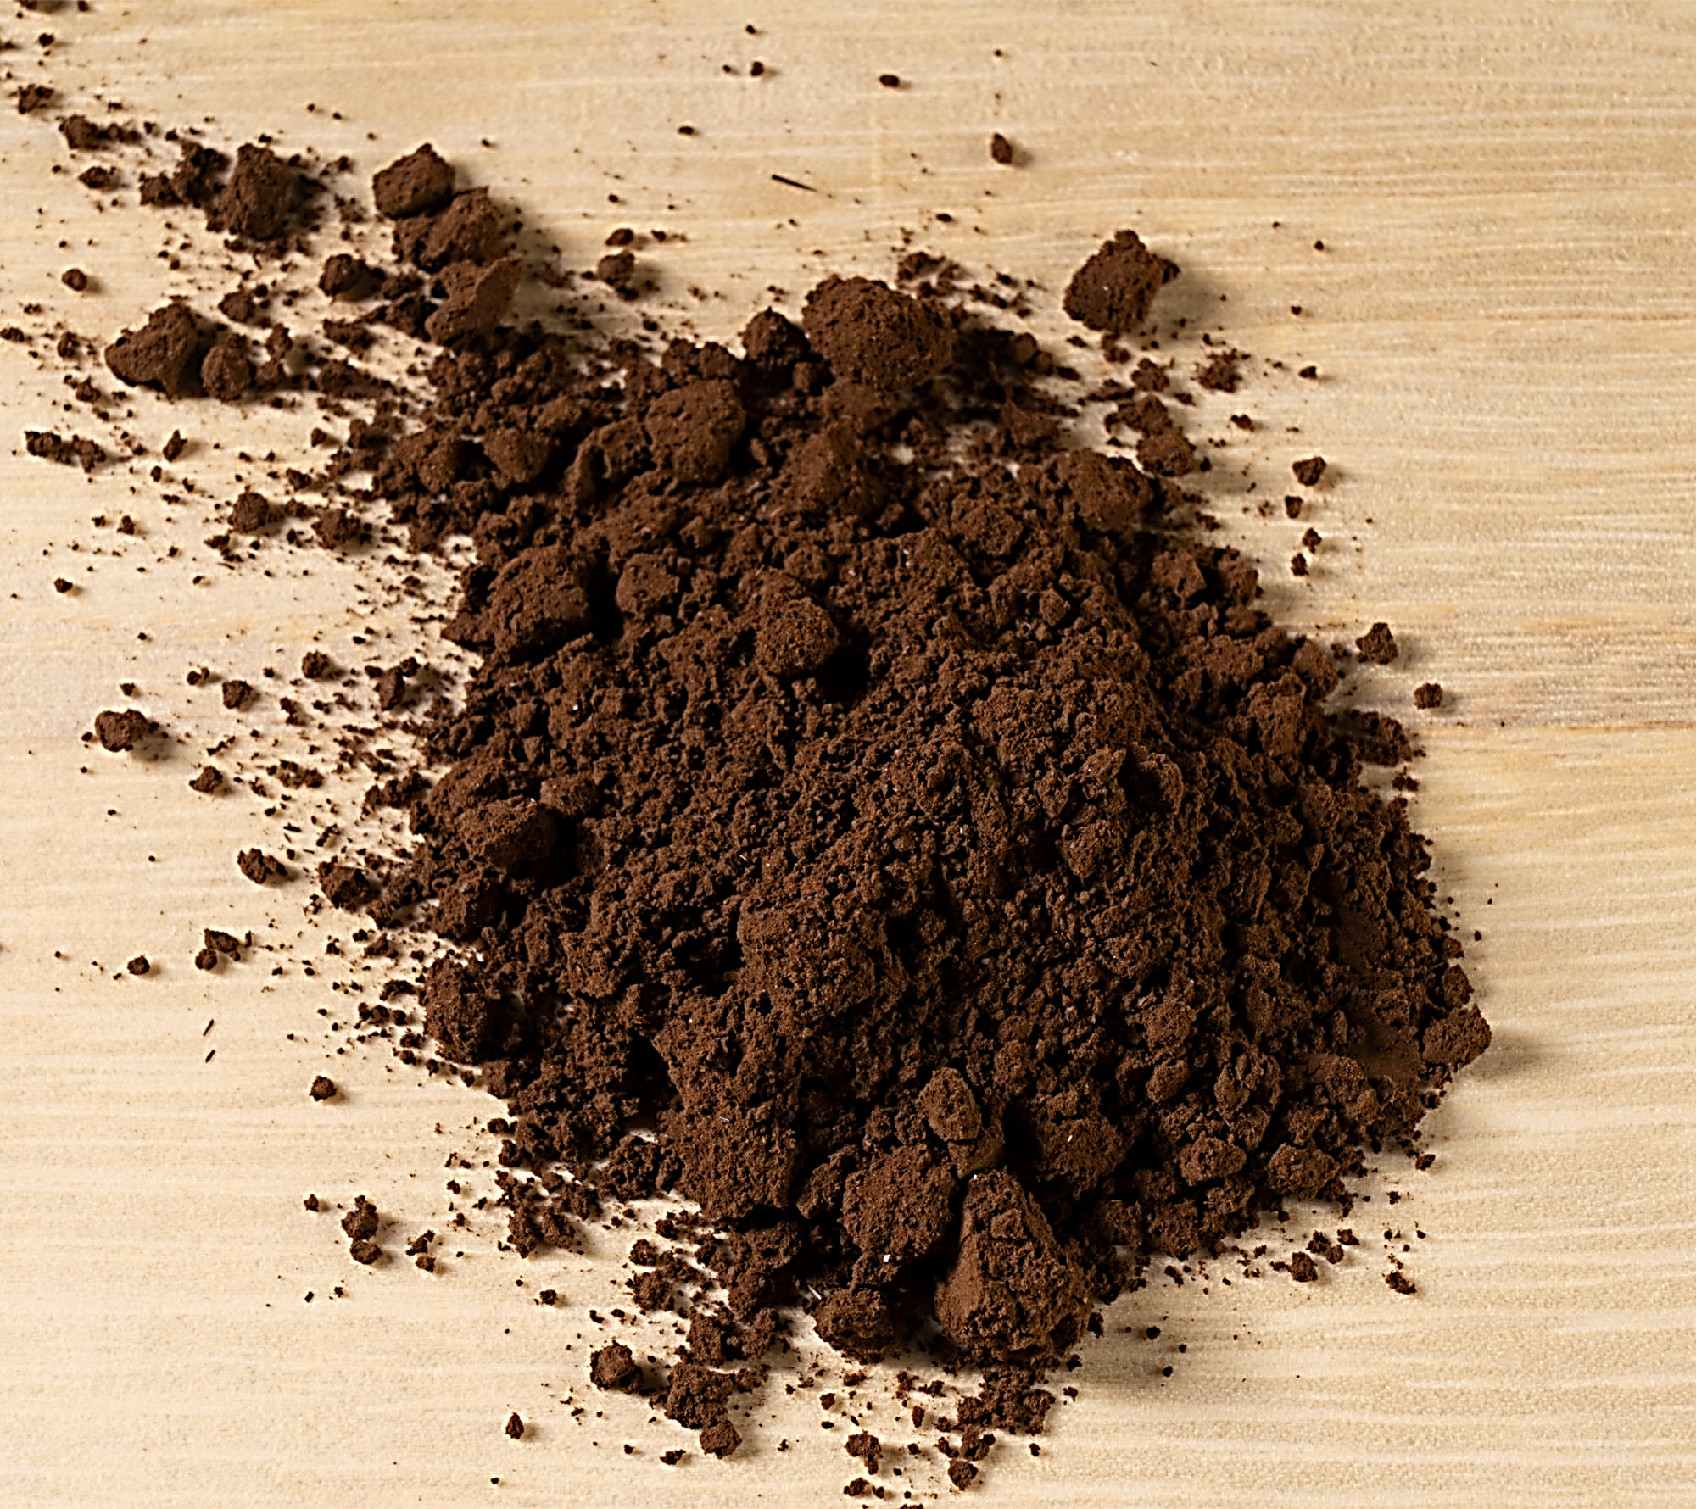
Rohstoffauswahl
Malz-keime
Malze
Bier-treber
Aromamalz
Caramalz
Röstmalz
Weizenbier
Schwarzbier
Notes:
Quelle: www.Teltomalz.de
EBC Werte:
Aromamalz (Aromamalz EBC 80): 60-100
Caramalz (Karamellmalz Teltomalz): 275-325
Röstmalz (Spitzenmalz Teltomalz): 1350-1450
Vergleich Pilsner Malz: 2-5 EBC

Slide 14
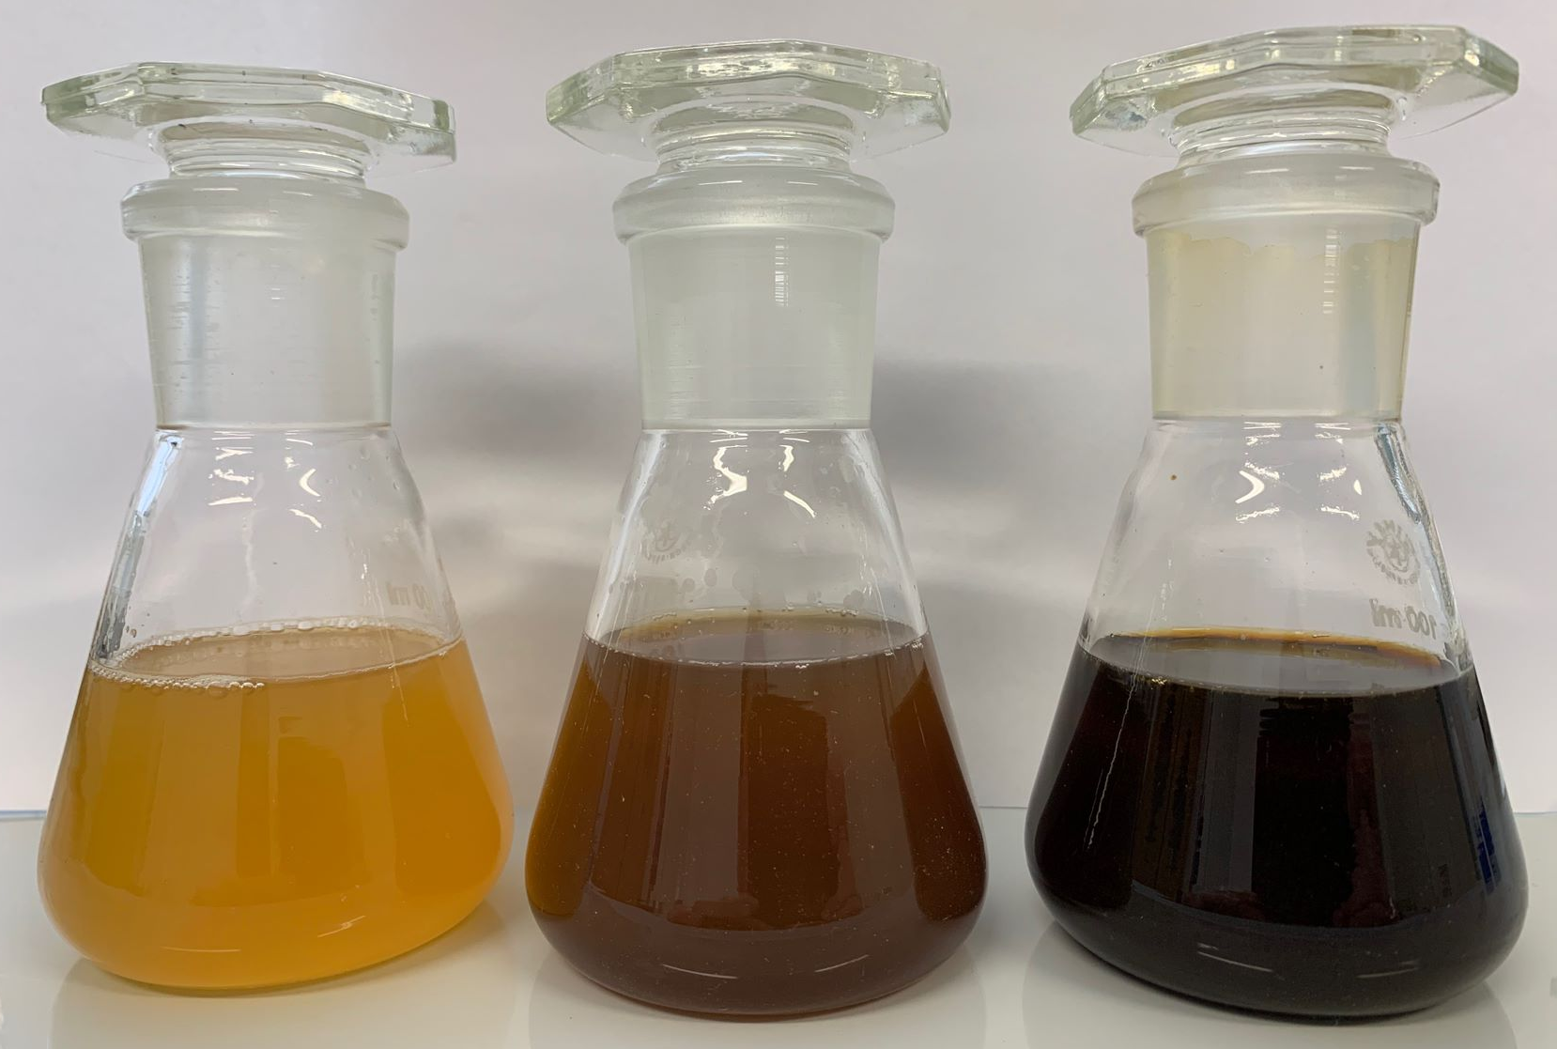
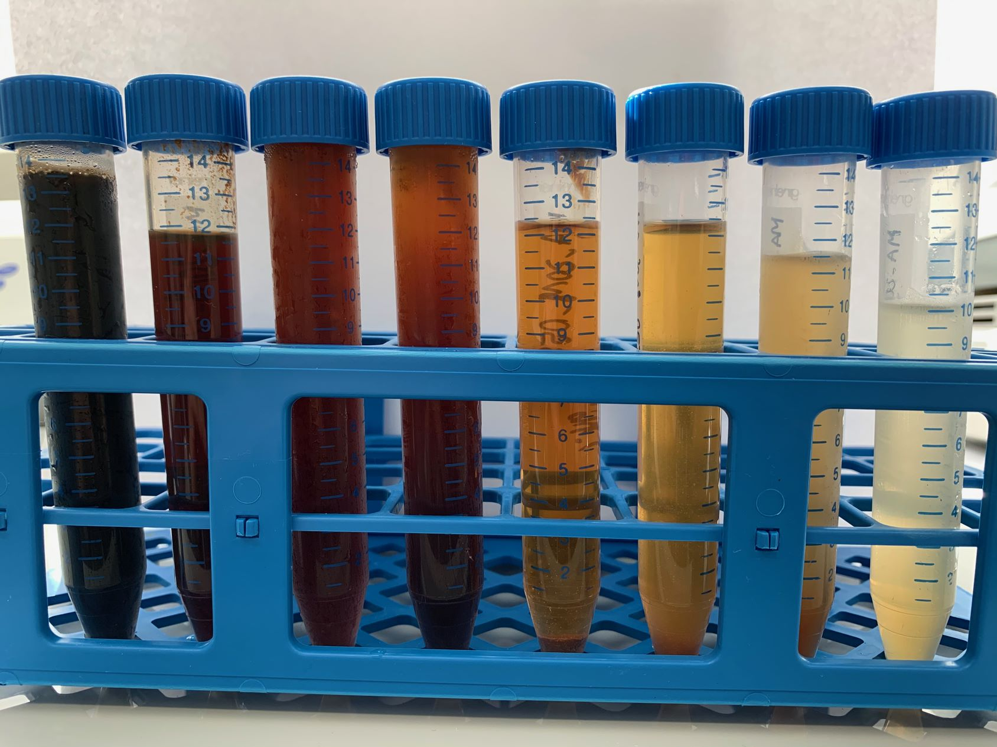
Extraktion
Methode
  Mazeration 60°C
Lösemittel
  Wasser
  Feststoff/Lösemittel-Verhältnis
  1/10
Beurteilung
  Gesamtphenolgehalt (Folin-Ciocalteau)
  antioxidative Kapazität (TEAC)
  Tyrosinase-Hemmung

Slide 15
Phenolgehalt
Antioxidative Kapazität
Höchste Werte:
Caramalz & Röstmalz
Niedrigste Werte: Weizenbiertreber
Notes:
Analysemethode: Folin-Ciocalteu
Bestandteile der Reagenz reagieren mit phenolischen Substanzen (aber auch mit anderen reduzierenden Substanzen) zu einen blauen Farbkomplex, der photometrisch bestimmt werden kann.
Als Kalibrationssubstanz wurde Gallussäure verwendet.
Analysemethode: TEAC (Trolox-Äquivalenz)
ABTS bildet in oxidativem Milieu ein grünes Radikalkation, das bei der Reaktion mit antioxidativ wirksamen Substanzen seine Färbung verliert.
Mit Hilfe von Trolox wird eine Kalibriergerade erstellt.

Slide 16
Tyrosinase Aktivität
Stärkste Hemmung: Malzkeime, Caramalz & Röstmalz (bis zu 85%)
Geringste Hemmung: beide Trebersorten
Korrelationen mit Phenolen und AntiOx
Quelle: Ebanks, J.P.; Wickett, R.R.; Boissy, R.E. Mechanisms Regulating Skin Pigmentation: The Rise and Fall of Complexion Coloration. Int. J. Mol. Sci. 2009, 10, 4066-4087. https://doi.org/10.3390/ijms10094066.
Notes:
Analysemethode: Photometrie in vitro. Kit, indem Tyrosinase die Umwandlung von phenolischen Substanzen zu Chinon-Zwischenproduten katalysiert. Das Chinon reagiert mit einem Verstärker und bildet ein Chromophor, welches bei 510 nm gemessen wird.
Referenz: Background Kontrolle (ohne Extrakt)
Hemmung ist Konzentrationsabhängig
Caramalz im 1% hemmt Tyrosinase um bis zu 85%
Weizentreber als schlechtester Extrakt immerhin noch um 35%

Slide 17
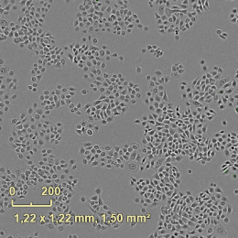
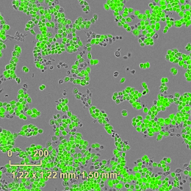
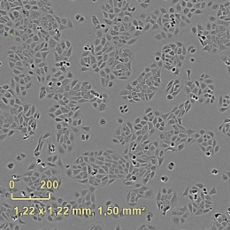
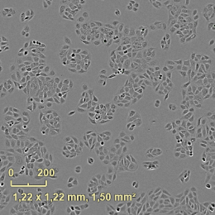
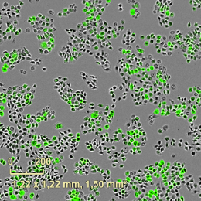
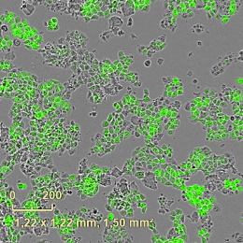
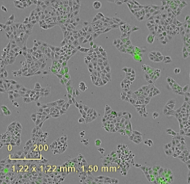
Zellkultur
ROS Hemmung
0 Kontrolle
TBHP 400 µM
NAC 15 mM
NAC 15 mM +
TBHP 400 µM
Röstmalz 1% +
TBHP 400 µM
Röstmalz 5% +
TBHP 400 µM
Röstmalz 10% +
TBHP 400 µM
Malzextrakte hemmen ROS in ihrer Aktivität um bis zu 85%
Tyrosinase Aktivität
Malzkeime und Caramalz senken Enzymaktivität um ca. 35%
Notes:
HaCaT wt Zellen (Keratinozyten) -> Zellen der Epidermis (Oberhaut)
TBHP (Tert-butyl-hydroperoxide) ist ein starkes Oxidationsmittel und löst die Entstehung von reaktiven Sauerstoffspezies im Assay aus.
N-Acetylcystein ist ein Antioxidans, was hier als pos. Kontrolle fungiert.
Die Anhäufung von ROS führt zu einer Oxidation von DCFH-DA (2´,7-´dihydro-fluorescein-diacetate) zu DCF, welche als grüne Fluoreszenz gemessen werden kann.

Slide 18
Zellkultur
Tyrosinase Hemmung
Malzkeime und Caramalz senken Enzymaktivität um ca. 35%
Notes:
Maus Melanomazellen (B16 Zellen) (Melanozyten sind Zellen der unteren Epidermisschicht)
Zellen wurden für 3 Tage mit den Extrakten inkubiert, anschließend lysiert und dem zentrifugierten Überstand (inkl. Der zelleigenen Tyrosinase) wurde DOPA hinzugefügt und die DOPAChrom Bildung photometrisch bestimmt.
Vergleich zur Kojic Säure, die in Whitening Produkten zu finden ist/war
Vergleich auch zu den Colorimetrischen Tests vorher: Caramalz im 1% Konzentration hemmte Tyrosinase um 85%!

Slide 19

Zellkultur
Melanin Gehalt
Malzkeime reduzieren Melaningehalt um ca. 13%
Kein Effekt durch Schwarzbier Treber
Bio4Food
Notes:
Maus Melanomazellen (B16 Zellen) (Melanozyten sind Zellen der unteren Epidermisschicht)
Die Zellen wurden 3 Tage mit den Extrakten inkubiert, anschließend gewaschen und aufgelöst. Bei 405 nm wurde der Melaningehalt gemessen (Kalibriert mit synthetischem Melanin)
Die Zytotoxitizät wurde parallel dazu bestimmt, um auszuschließen, dass ein Melaninrückgang auf ein Zellensterben zurückgeht.

Slide 20
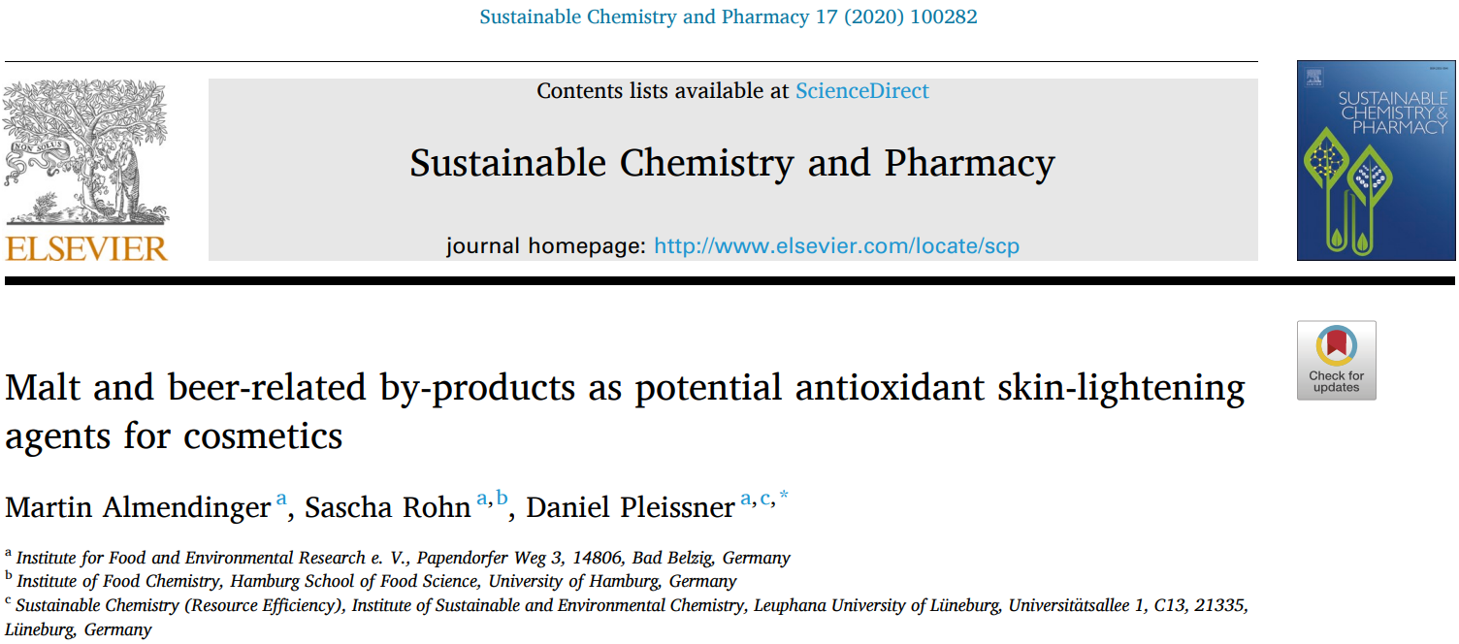
Zellkultur
Melanin Produktion
Malzkeime reduzieren Melaningehalt um ca. 13%
Kein Effekt durch Schwarzbier Treber
Zusammenfassung
Extrakte aus Malz, Malzkeimen und Biertreber weisen unterschiedliche Gehalte an Antioxidantien auf.
Radikal-abfangende Wirkungen sowie Hemmung der Tyrosinaseaktivität und der Melaninproduktion konnten z.T. in Zellkulturanalysen bestätigt werden.
Applikationsentwicklung?!
Bio4Food
Notes:
Maus Melanomazellen (B16 Zellen) (Melanozyten sind Zellen der unteren Epidermisschicht)
Die Zellen wurden 3 Tage mit den Extrakten inkubiert, anschließend gewaschen und aufgelöst. Bei 405 nm wurde der Melaningehalt gemessen (Kalibriert mit synthetischem Melanin)
Die Zytotoxitizät wurde parallel dazu bestimmt, um auszuschließen, dass ein Melaninrückgang auf ein Zellensterben zurückgeht.

Slide 21
Zusammenfassung
Extrakte aus Malz, Malzkeimen und Biertreber weisen unterschiedlich hohe Werte an antioxidativ wirkenden Substanzen wie phenolische Verbindungen und Melanoidinen auf.
Radikal-abfangende Wirkungen sowie Hemmung der Tyrosinaseaktivität und der Melaninproduktion konnten z.T. in Zellkulturanalysen bestätigt werden.
Applikationsentwicklung?!
Bio4Food
Notes:
Impact Factor: 4,508
Cite Score: 4,5

Slide 22
Zusammenfassung
Extrakte aus Malz, Malzkeimen und Biertreber weisen teilweise hohe Werte an antioxidativ wirkenden Substanzen wie phenolische Verbindungen und Melanoidinen auf.
Radikal-abfangende Wirkungen sowie Hemmung der Tyrosinaseaktivität und der Melaninproduktion konnten z.T. in Zellkulturanalysen bestätigt werden.
Applikationsentwicklung?!
Bio4Food

Slide 23
Bio4Food
Extrakte auf Basis von Ernterückständen –
Biostimulanz oder Biopestizid?
Grundgedanke:
  Reduktion synthetischer Pestizide
  Umweltfreundlich ↔ profitabel
  Reduktion von Ernte- und Verarbeitungsrückständen
Bio4Food
Notes:
SusFood2 und Core Organic sind beides ERA-Net Netzwerke, die sich zusammengeschlossen haben, um die Forschung nachhaltiger organischer Lebensmittelproduktionen zu fördern.
Reduktion synthetischer Pestizide -> zum Schutz der Umwelt und Biodiversität, Öffentlichkeit strebt nach pestizidfreie Produkte
Herausforderungen für Landwirte & Landwirtinnen dem Anliegen gerecht zu werden und dabei profitabel zu bleiben
Reduktion von Abfällen -> Bioökonomie, Kreislaufwirtschaft

Slide 24
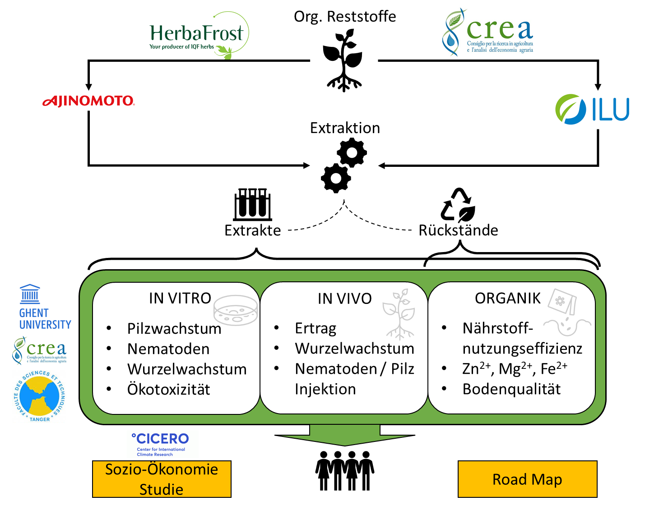
Bio4Food
Extrakte auf Basis von Ernterückständen –
Biostimulanz oder Biopestizid?
Ziele:
  Gewinnung pflanzlicher Sekundärmetabolite
  Transformation in Biostimulanzien und/oder Biopestiziden
  Steigerung der Pflanzen- und Ertragsqualität
  Steigerung des Mineraliengehalts durch erhöhte Aufnahme

Slide 25
Bio4Food
Extrakte auf Basis von Ernterückständen –
Biostimulanz oder Biopestizid?
Ziele:
  Gewinnung pflanzlicher Sekundärmetabolite
  Transformation in Biostimulanzien und/oder Biopestiziden
  Steigerung der Pflanzen- und Ertragsqualität
  Steigerung des Mineraliengehalts durch erhöhte Aufnahme
Extraktion
Methode
  Soxhlet
Lösemittel
  Wasser
  Ethanol
  Wasser-Ethanol Gemisch
  Feststoff/Lösemittel-Verhältnis
  1/20
Beurteilung
  Gesamtphenolgehalt (Folin-Ciocalteau)
  Gesamtflavonoidgehalt
  antioxidative Kapazität (TEAC)
Notes:
Ziele:
Gewinnung pflanzlicher Sekundärmetabolite
Transformation in Biostimulanzien und/oder Biopestiziden
Steigerung der Pflanzen- und Ertragsqualität
Steigerung des Mineraliengehalts durch erhöhte Aufnahme

Slide 26
Extraktion
Methode
  Soxhlet
Lösemittel
  Wasser
  Ethanol
  Wasser-Ethanol Gemisch
  Feststoff/Lösemittel-Verhältnis
  1/20
Beurteilung
  Gesamtphenolgehalt (Folin-Ciocalteau)
  Gesamtflavonoidgehalt
  antioxidative Kapazität (TEAC)
Notes:
5 verschiedene Ernterückstände

Slide 27
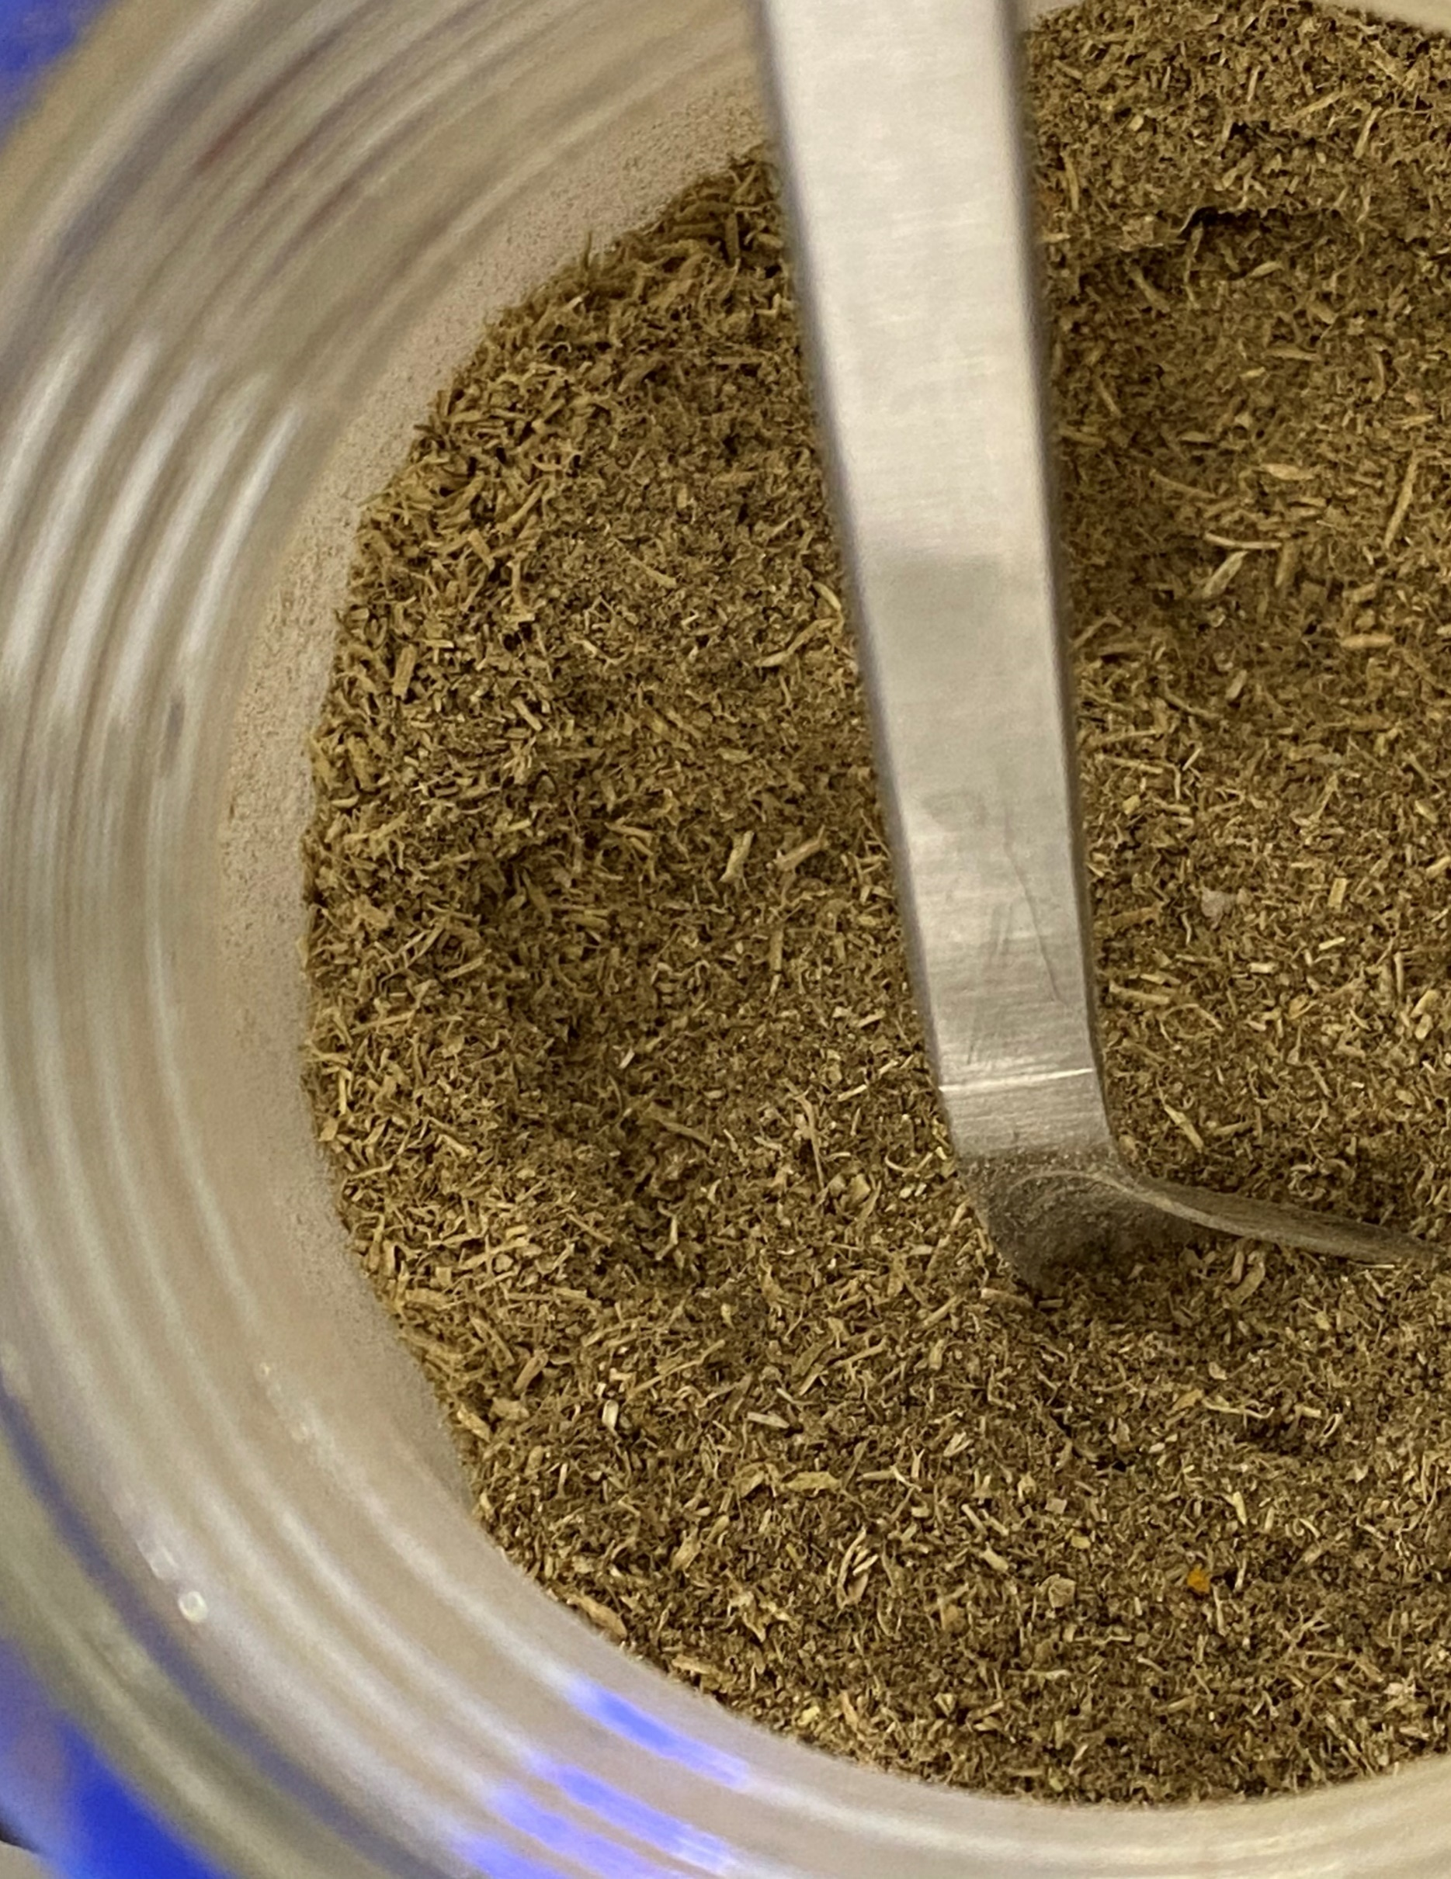
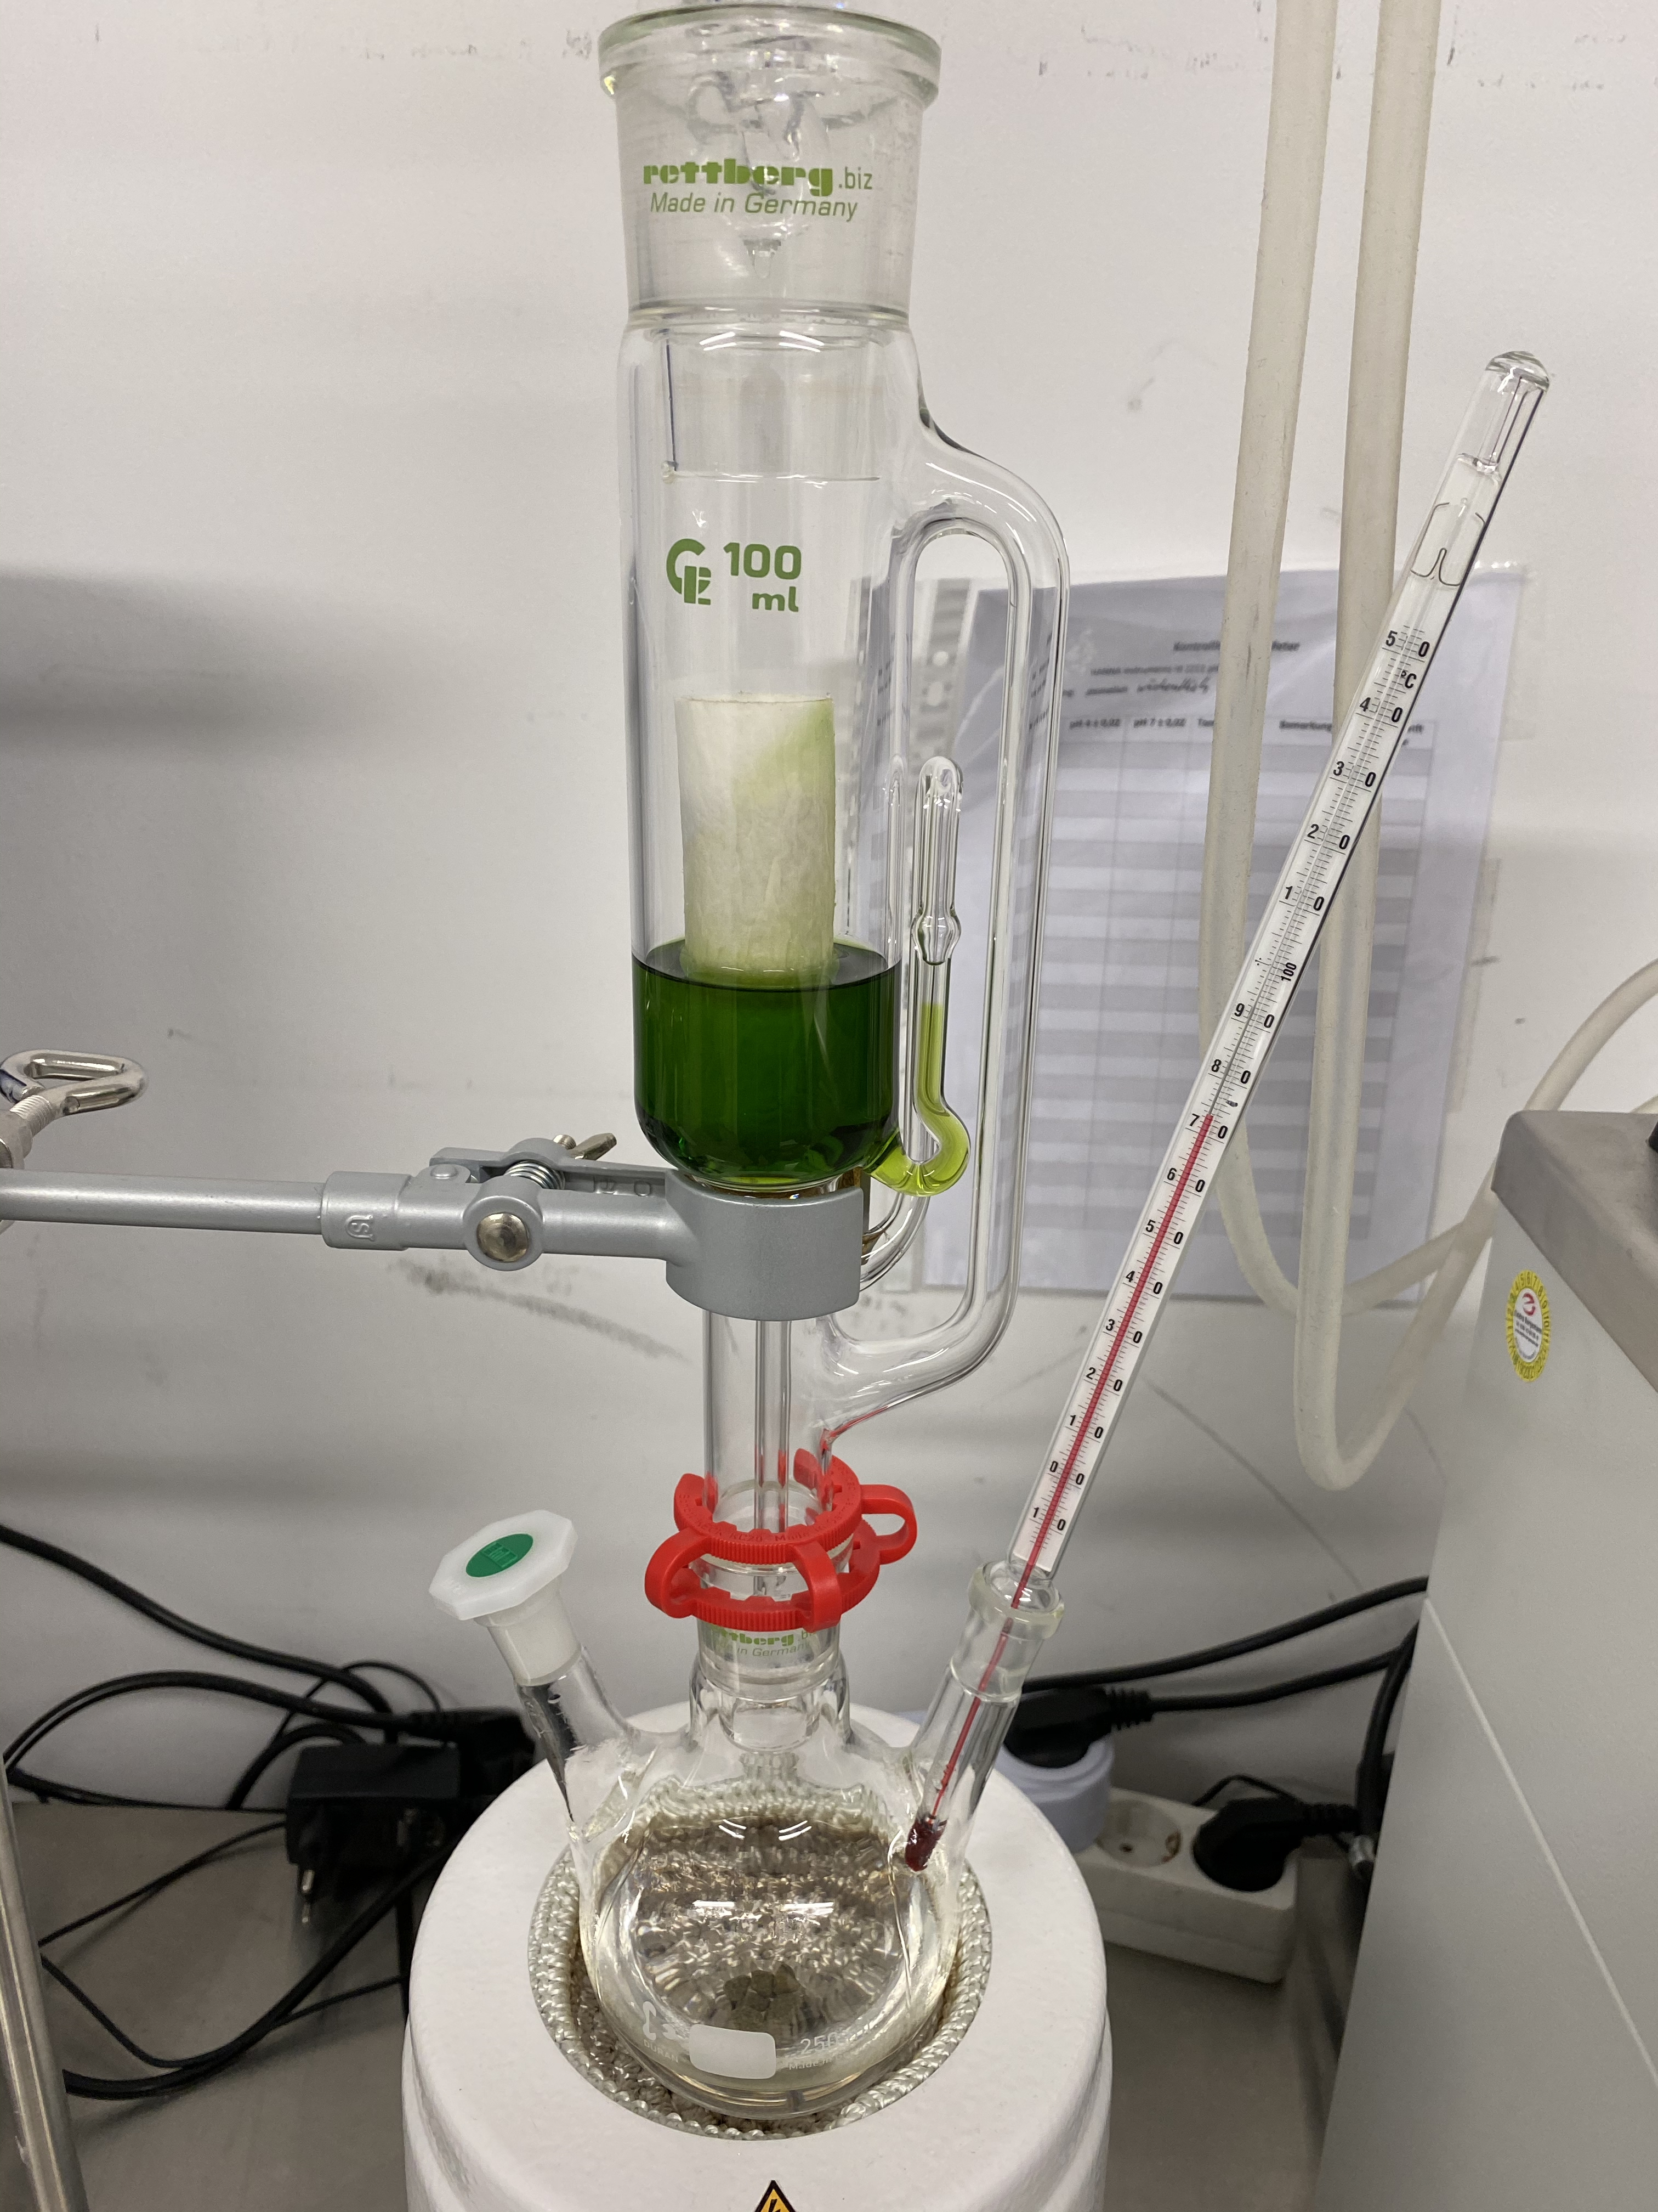
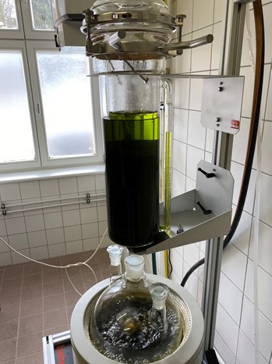
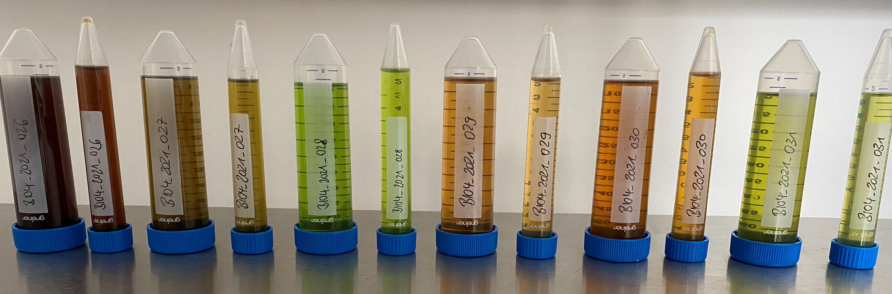
Extraktion

Slide 28
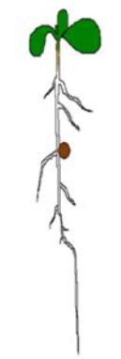
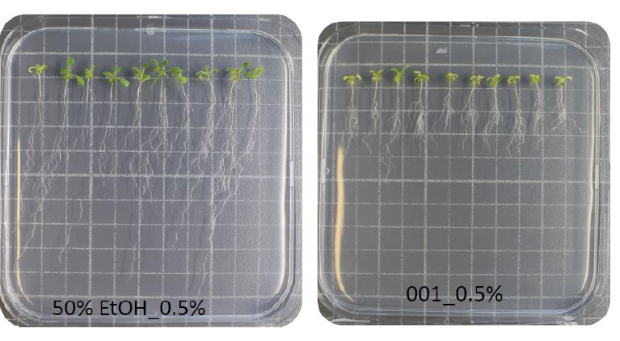

Extraktion
Photometrie
Extrakt B zeigt deutlich höhere Werte (besonders in 50 % EtOH), als der Rest
Extrakt E mit 3-fach geringeren Werten
Wachstumsversuche
Modelorganismus
Arabidopsis thaliana
S
Spross
LR
Seitenwurzel
PR
Primärwurzel

Slide 29
Photometrie
Extrakte auf Basis von Ernterückständen –
Biostimulanz oder Biopestizid?
Extrakt B zeigt deutlich höhere Werte (besonders in 50 % EtOH), als der Rest
Extrakt E mit 3-fach geringeren Werten
Wachstumsversuche
Modelorganismus
Arabidopsis thaliana
S
Spross
LR
Seitenwurzel
PR
Primärwurzel
Notes:
Modellorganismus:
Arabidopsis thaliana (Dikotyledon – Zweikeimblättrig)
Vernalisation: natürliche Anregung des Schossens (Streckung der Pflanzentriebe, Ausbildung von Blühtenständen) und Blühens durch Kälteperiode im Winter
Etiolation: Dt. Etiolement oder auch Vergeilung, Wachstum unter Lichtmangel -> deutlich beschleunigtes Längenwachstum, um an Licht zu kommen -> Bsp. Spargel -> wächst im Dunklen in die Länge.
Sample Size 10.

Slide 30
Wachstumsversuche
C
BIO9-4: H₂0

Slide 31
Wachstumsversuche
C
Kontrolle
BIO9-4

Slide 32

Wachstumsversuche
 | Wurzelwachstum |  | Sprosswachstum
Rohstoff | Hohe Konz. | Niedrige Konz. | Hohe Konz. | Niedrige Konz.
A | - | 0 | - | -
B | - | 0 | - | +
C | - | - | - | +/-
D | - | 0 | - | 0
E | - | 0 | - | +
Notes:
Weitere Tests mit Salat und Raps sollen folgen.

Slide 33
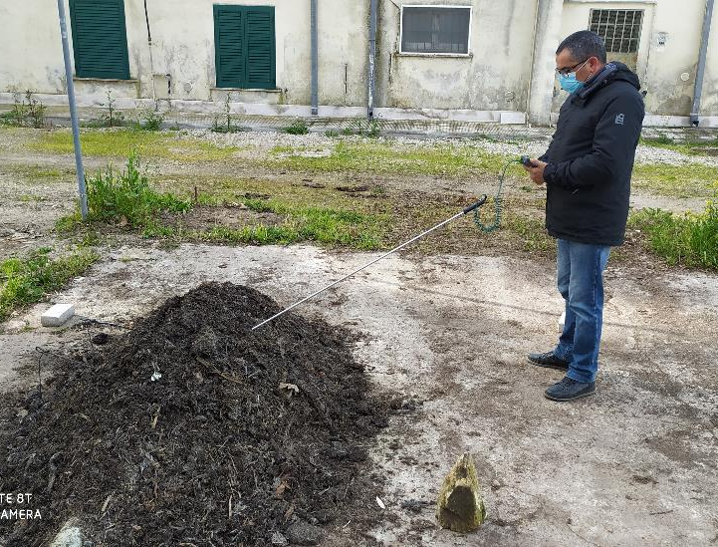
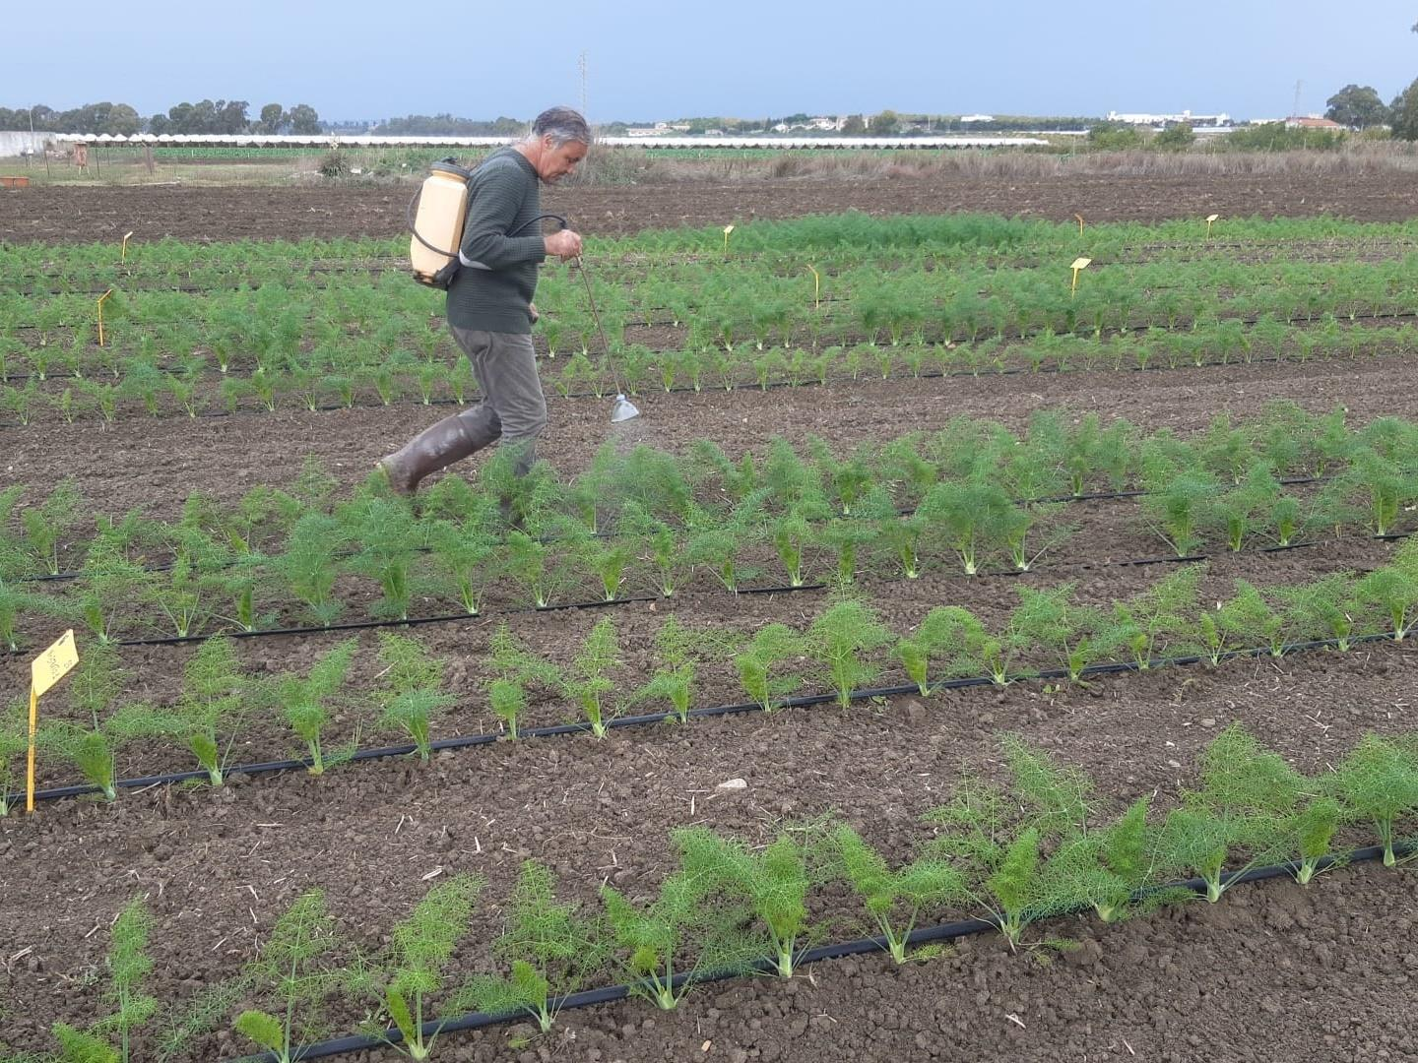
Feldversuche
Kompostierung
Fenchel: Behandlung mit Extrakt E
Notes:
Extrakt aus 50% EtOH wurde von uns mittels Rotationsverdampfer vom EtOH befreit und die Italiener haben diesen mit Wasser auf die Ursprungsmenge verdünnt.
Alle 2 Wochen wurde Extrakt versprüht -> ca. 2,8 ml/Pflanze

Slide 34
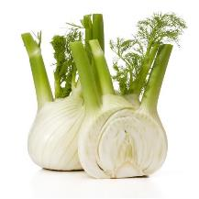
Feldversuche
 | Oberirdische Biomasse (t ha⁻¹) |  | Marktfähiger Ertrag (t ha⁻¹)
Kompost + Extrakt E | 22,01 | b | 9,24 | b
Kompost | 21,51 | b | 9,35 | b
ORG-Pfl. | 35,23 | a | 15,48 | a
ORG-Tier. | 21,94 | b | 9,47 | b
Ungedüngt + Extrakt E | 26,46 | ab | 12,20 | ab
Unbehandelt | 24,45 | b | 10,61 | ab

Slide 35
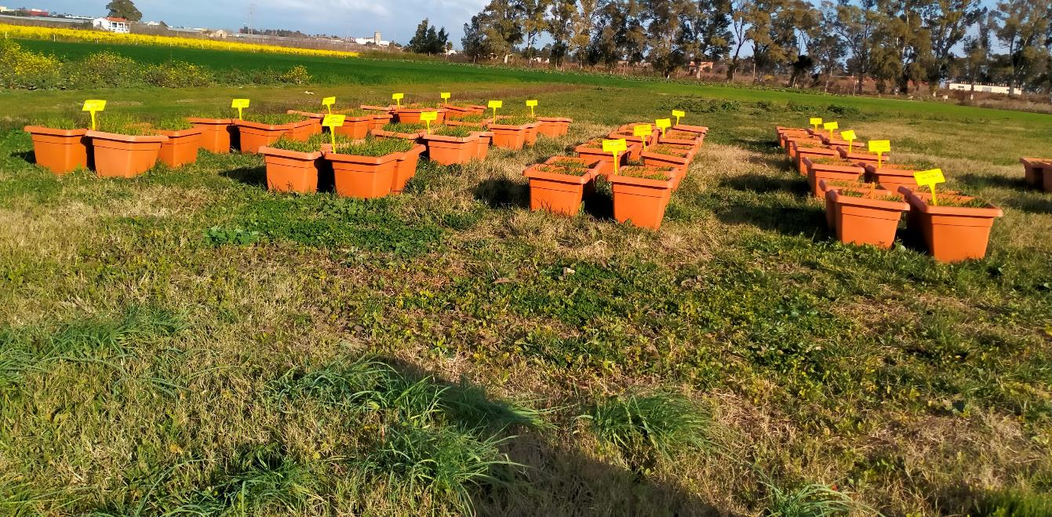
Feldversuche
Topfversuche mit Hartweizen - Triticum turgidum ssp. durum
Notes:
9 Behandlungen à 8 Replikate -> 72 Töpfe
2 Behandlungen in 71 Tagen

Slide 36
Feldversuche
 | Oberirdische Biomasse (t ha⁻¹) |  | Oberirdische Trockenmasse (t ha⁻¹)
Kompost + Extrakt A | 1,23 | ab | 0,27 | ab
Kompost + Extrakt B | 1,23 | ab | 0,23 | bcd
Kompost + Extrakt C | 1,22 | ab | 0,26 | ab
Kompost + Extrakt D | 1,28 | ab | 0,26 | ab
Kompost + Extrakt E | 1,43 | a | 0,29 | a
Kompost | 1,03 | b | 0,23 | bc
Unbehandelt | 0,71 | c | 0,17 | d
Extrakt B | 0,71 | c | 0,17 | d
Extrakt E | 0,75 | c | 0,18 | cd
Ertrag nach 71 Tagen Wachstum
Notes:
Extrakte allein haben keinen pos. Effekt auf die Biomasse Produktion (im Vergleich zum unbehandelten Wachstum)
Nur Kompost zeigt pos. Effekt. Kompost und Extrakt (besonders Extrakt E) zeigen verstärkte pos. Effekte.

Slide 37
Zusammenfassung
Extrakte aus dem Ernterückstand B zeigten höchste Gehalte an Antioxidantien.
Die meisten hochkonzentrierten Extrakte zeigten negative Effekte auf das Wurzel- und Sprosswachstum von A. thaliana Keimlingen
Extrakt E zeigte in Feld- und Topfversuchen vielversprechende Effekte auf die Biomasse Produktion von Fenchel und Hartweizen
Weitere in vitro und in vivo Versuche folgen
Martin Almendinger
Projektleiter
Tel.: 033841 798 957
martin.almendinger@ilu-ev.de
Notes:
Aktuell werden die Effekte der Extrakte auf die Nematodengesundheit getestet.

Slide 38
Zusammenfassung
Extrakte aus dem Ernterückstand B zeigten wesentlich höhere Gehalte an phenolischen Substanzen und Flavonoiden sowie höhere antioxidative Kapazitäten, als die anderen Extrakte.
Die meisten hochkonzentrierten Extrakte zeigten negative Effekte auf das Wurzel- und Sprosswachstum von A. thaliana Keimlingen
Extrakt E zeigte in Feld- und Topfversuchen vielversprechende Effekte auf die Biomasse Produktion von Fenchel und Hartweizen
Vielen Dank
für die Aufmerksamkeit
Martin Almendinger
Projektleiter
Tel.: 033841 798 957
martin.almendinger@ilu-ev.de

